Slide 1
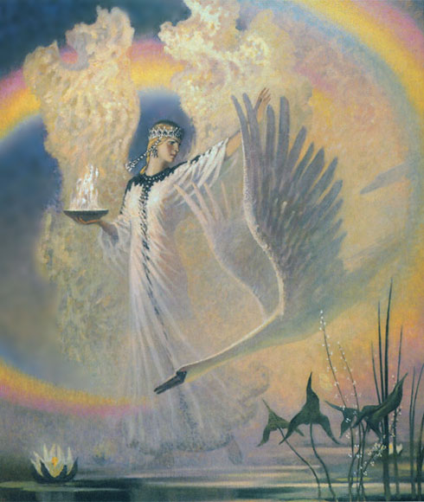
П т и ц а с ч а с т ь я
в технике художественного
выжигания по шелку
Мастер-класс
Составитель: Стазаева Ольга Георгиевна,
учитель технологии МБОУ СОШ № 136
Орджоникидзевского района
г. Екатеринбурга

Slide 2
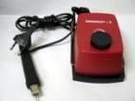
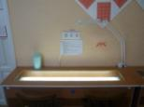
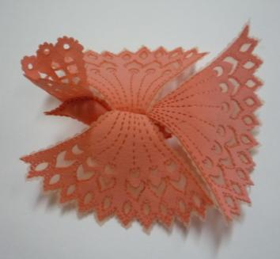
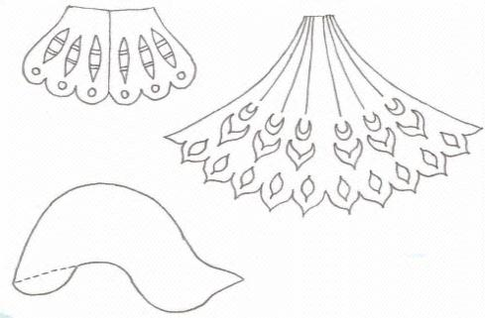
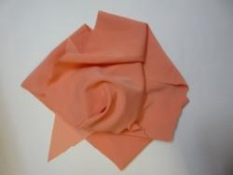
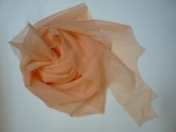
Изготовление Птицы Счастья в технике художественного выжигания по шелку
Рабочее место, инструменты и приспособления
Техника безопасности
Подготовительные
операции
Технический рисунок
Материалы

Slide 3
Необходимые материалы
Основная ткань:
Креп светлых тонов
Отделочная ткань:
Прозрачная
(капрон, органза)
в тон к основной ткани
* декоративная отделка изделия выполняется в технике художественного выжигания по шелку, по этому используются синтетические ткани.
Внимание!

Slide 4
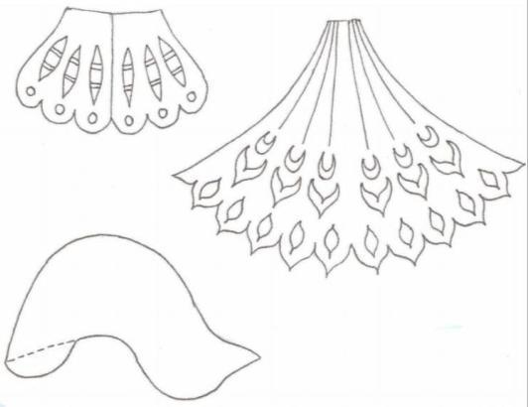
Технический рисунок
Правила
выполнения технического рисунка.
Технический рисунок выполняется фломастером, капиллярной ручкой или ручкой с мокрым шариком. Внимание!
Карандаш, шариковая ручка должны быть исключены
из работы, т.к. они оставляют грязные следы на ткани!
Рисунок выполняется фломастером контрастного цвета от цвета ткани.
Технический рисунок выполняется на писчей бумаге, желательно светлого тона.
Можно использовать миллиметровую бумагу или кальку.
Для выжигания по белой ткани желательно использовать бумагу чисто белого цвета, т.к. серая бумага может оставить при выжигании серые, желтые следы на ткани.

Slide 5
ТУ на выполнение технического рисунка
Контуры рисунка должны быть выполнены
тонкой, четкой линией.
Четко должны быть прорисованы все детали.
Внимание!
От четкости , от качества выполнения технического рисунка во многом зависит качество выполнения последующей работы!

Slide 6
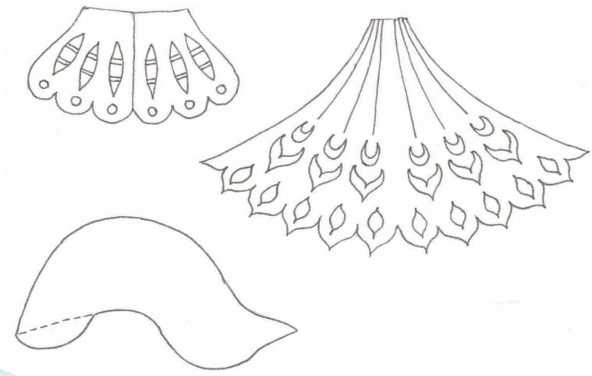
Для сборки птички понадобятся
детали:
Рис.1 Тело птички -
2 детали;
Рис. 2 Два крыла и хвостик –
3 детали;
Рис. 3 Хохолок - 1 деталь;
Рис.1
Рис.2
Рис.3

Slide 7
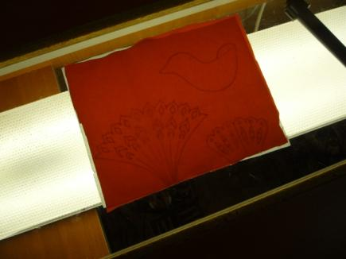
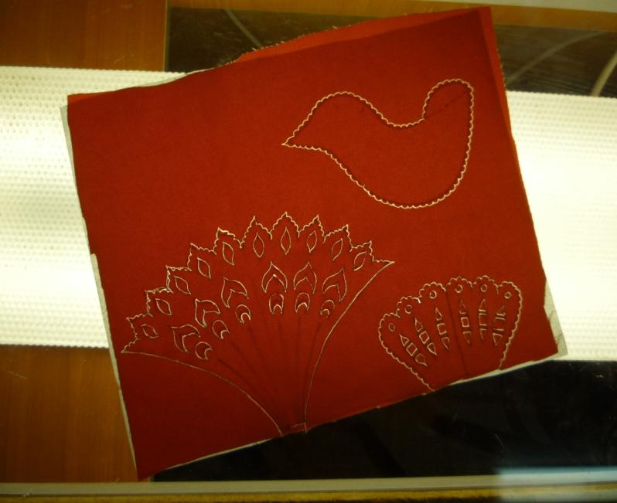
Последовательность изготовления деталей
1 этап:
Основную ткань поместить на технический рисунок .
С помощью светостола и электровыжигателя, вырезать по замкнутому контуру внутренние детали рисунка, затем , вырезать детали птички по внешнему контуру.
Важно!
Вырезая элементы, нужно помнить, что контур элемента должен быть хорошо замкнут, для того, чтобы вырезанный материал легко отделился от заготовки.

Slide 8
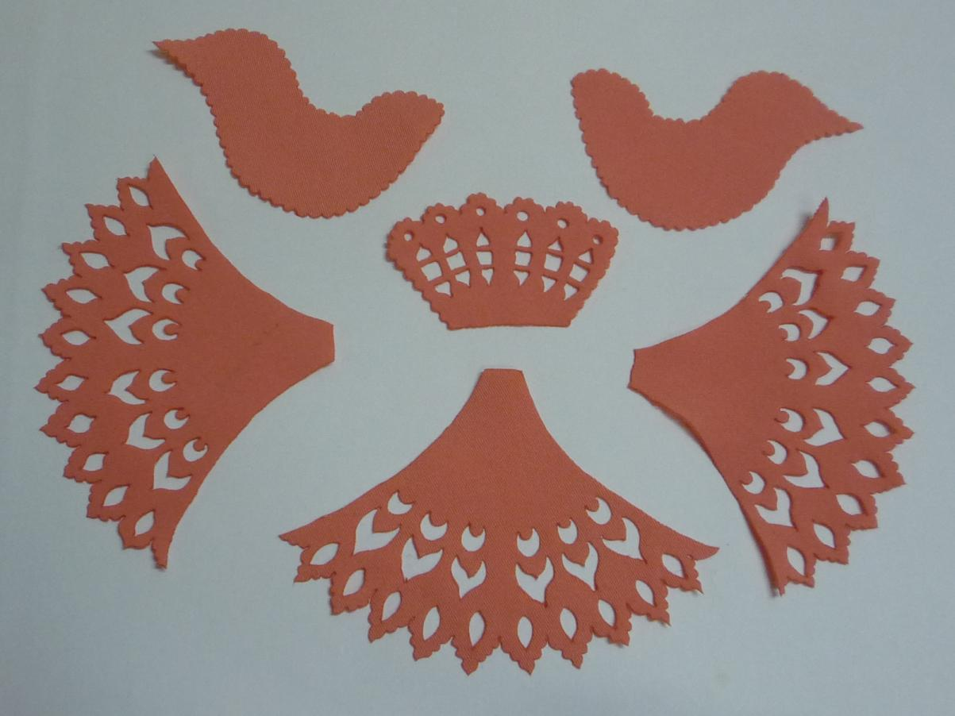
2 этап:
Снять вырезанные детали с технического рисунка

Slide 9
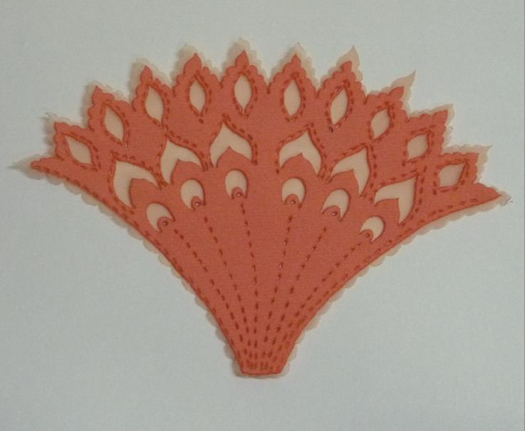
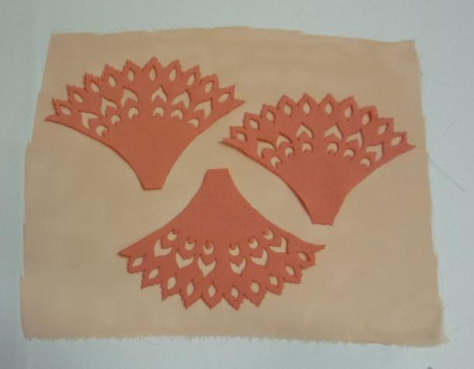
3 этап:
Обработка крылышек и хвостика
Вырезанную деталь поместить поверх отделочной прозрачной ткани.
По контуру всех срезов аккуратно прижигаем верхний слой к нижнему. Следы прижигания должны носить декоративный, украшающий характер в виде точек или мелкого пунктира. Не забывайте при этом работать (прижимать) указательным пальчиком левой руки для «склейки» двух слоев ткани.
Важно!
Начинать прижигать заготовку следует с центра рисунка, постепенно сдвигаясь к краям, постоянно расправляя, разглаживая ткань руками, чтобы избежать «пузырей»

Slide 10
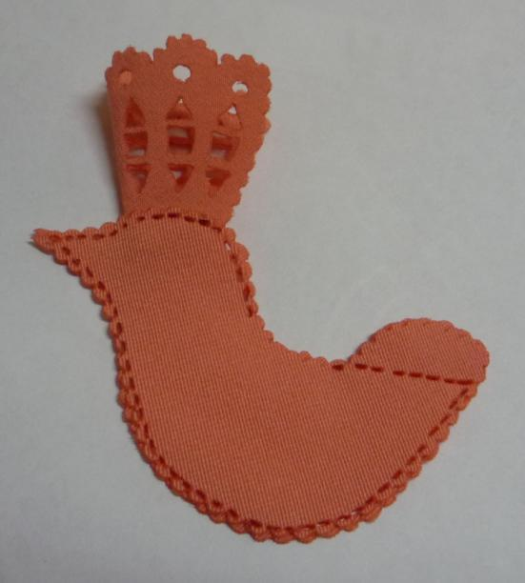
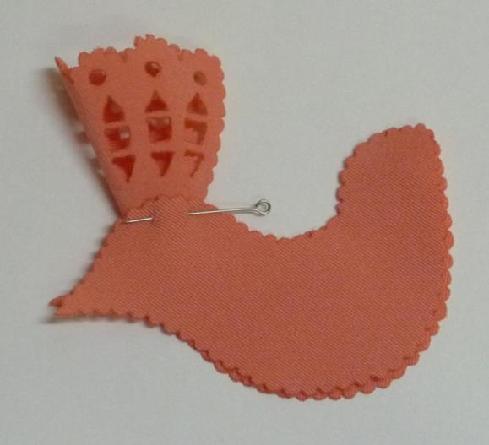
Последовательность сборки изделия
Сборка тела птички
Две детали тела птички сложить вместе, выровнять срезы;
Деталь хохолка сложить пополам и вложить между двумя слоями тела, временно закрепить булавкой (рис.1).
Две детали тела птички с помощью выжигателя «сшить» пунктирной линией по контуру, оставив свободным участок для набивки тела синтепоном и крепления крылышек (рис.2)
Не сшитый участок
рис.1
рис.1

Slide 11
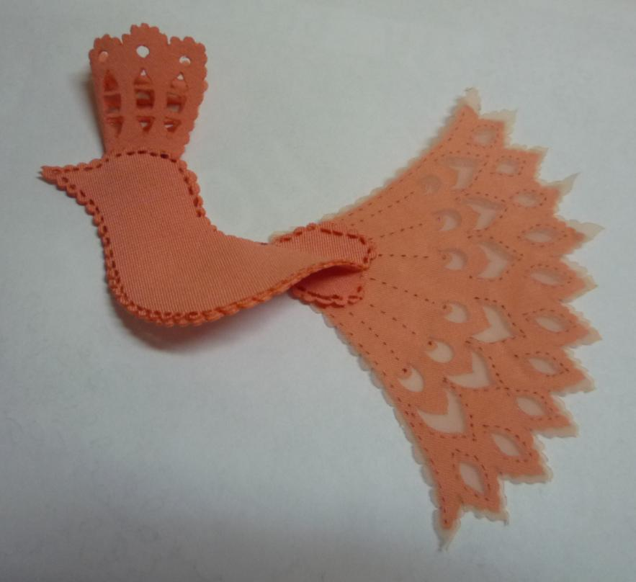
Крепление хвостика:
Детали тела в области хвостика разложить в разные стороны и «пришить» с помощью выжигателя пунктирной линией (рис. 3).
Рис. 3

Slide 12
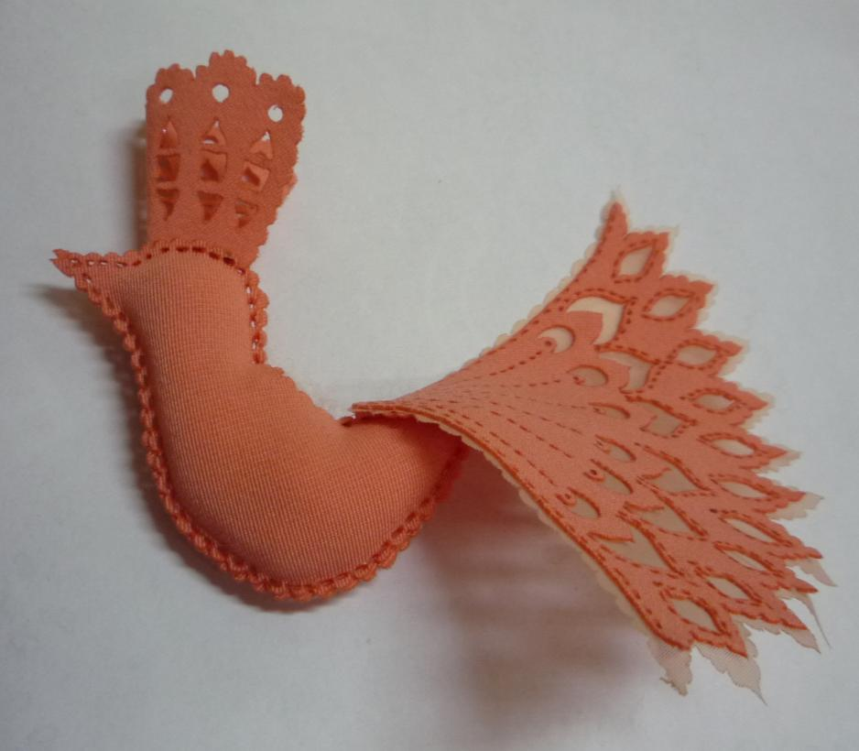
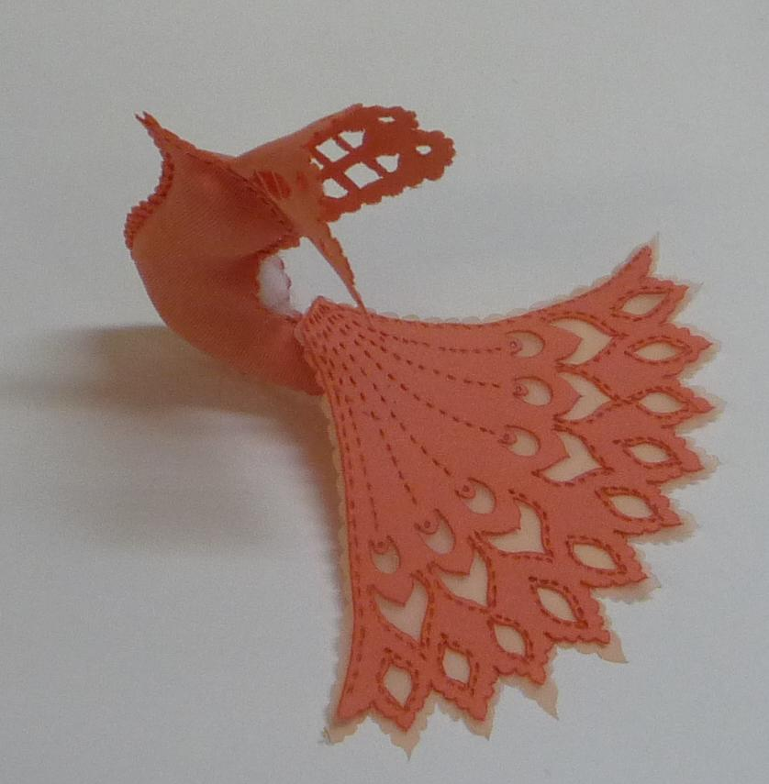
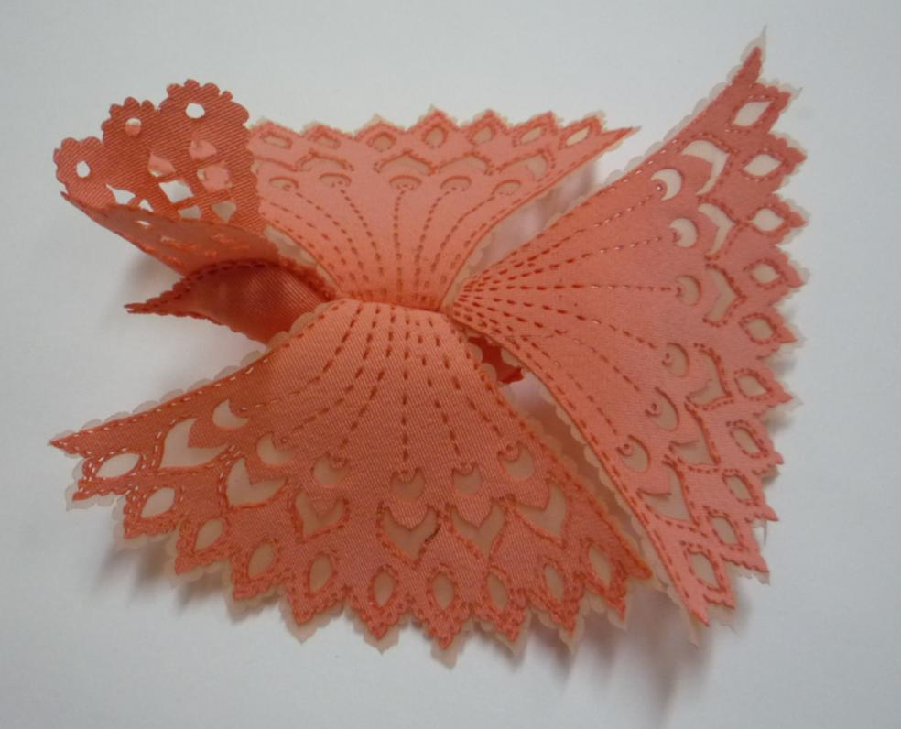
Крепление крылышек:
Через оставленное отверстие туго набить тело птички
синтепоном;
В это же отверстие вставить крылышки ;
Отверстие тщательно «зашить» с помощью выжигателя (шовчик
прокладывать под крылышками)

Slide 13
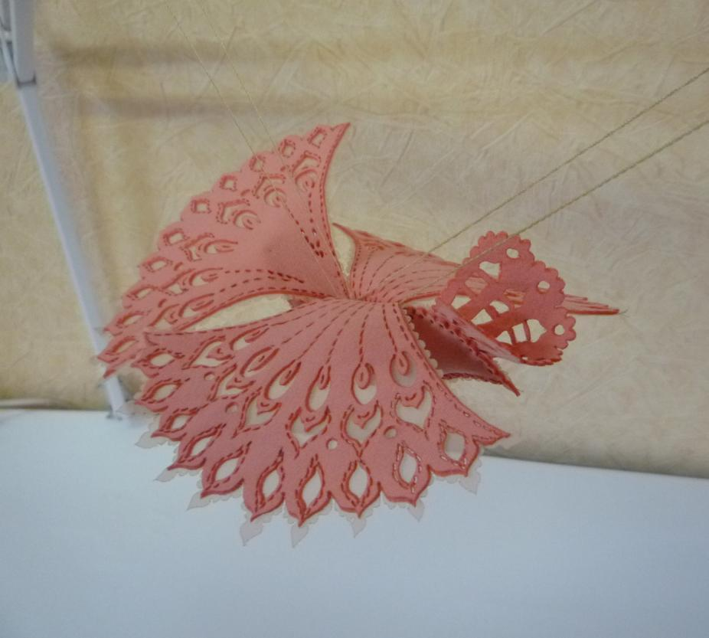
Готовую птичку подвесить на шнурке

Slide 14
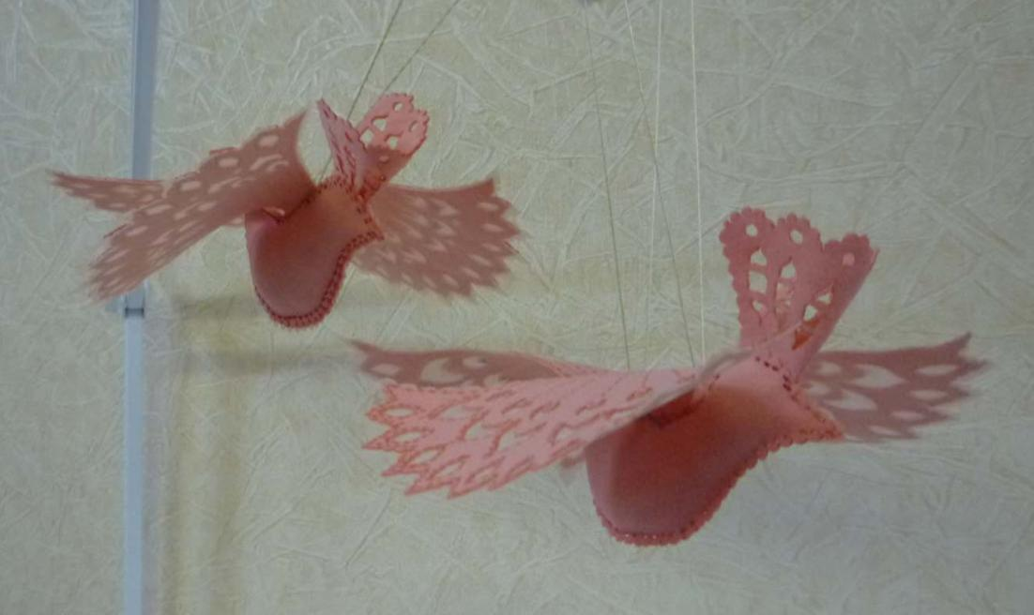
Творческих вам успехов!
Мир и счастье вашему дому!

Slide 15
http://www.ruklinok.info/_uploads/_pics/2010/slav011.jpg

